Slide 1

CHÀO MỪNG CÁC EM
ĐẾN VỚI TIẾT HỌC HÔM NAY

Slide 2










Khởi động

Slide 3


ẾCH CON HỌC BÀI

Slide 4















Slide 5



Câu 1: Điền số
3 x 5 = …
15
10
30 : 3 = …
0 : 10
0 : 09
0 : 08
0 : 07
0 : 06
0 : 05
0 : 03
0 : 03
0 : 02
0 : 01
0 : 00
HẾT GIỜ

Slide 7
Câu 2: Điền số thích hợp vào dãy số sau:
9
18
6; …; 12; 15; …; 21.
0 : 10
0 : 09
0 : 08
0 : 07
0 : 06
0 : 05
0 : 03
0 : 03
0 : 02
0 : 01
0 : 00
HẾT GIỜ

Slide 9
Câu 3: Điền số
3 x 4 = …
12
4
12 : 3 = …
0 : 10
0 : 09
0 : 08
0 : 07
0 : 06
0 : 05
0 : 03
0 : 03
0 : 02
0 : 01
0 : 00
HẾT GIỜ

Slide 10

CHÚC MỪNG

Slide 11
CHỦ ĐỀ 1
ÔN TẬP VÀ BỔ SUNG
BÀI 6:
BẢNG NHÂN 4

Slide 12










KHÁM PHÁ

Slide 13

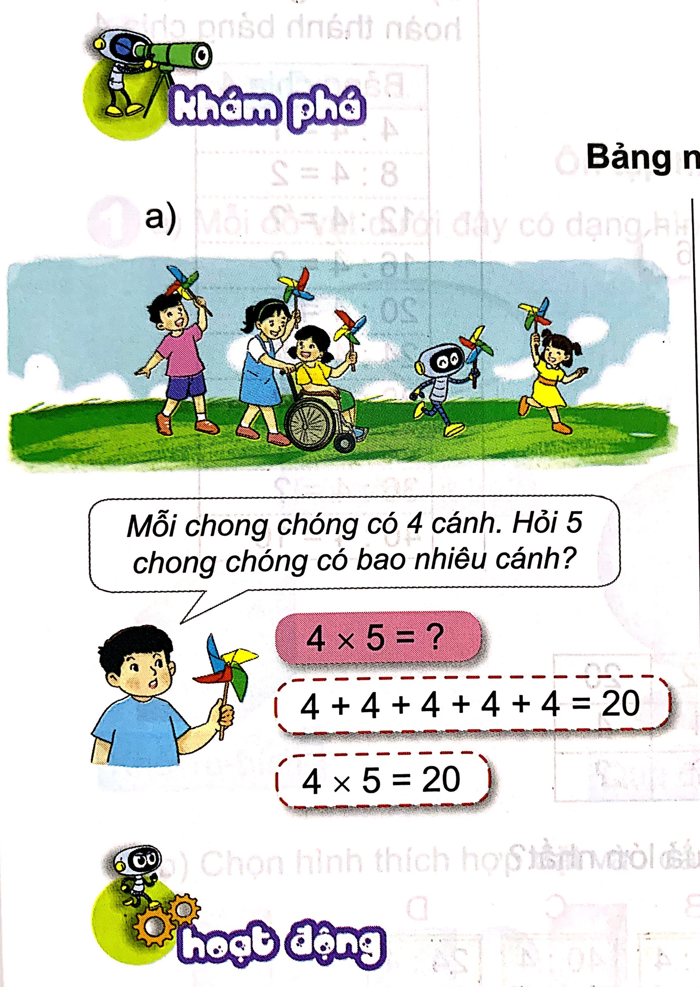

Mỗi chong chóng có 4 cánh. Hỏi 5 chong chóng có bao nhiêu cánh?
4 x 5 = ?
4 + 4 + 4 + 4 + 4 = 20
4 x 5 = 20

Slide 14

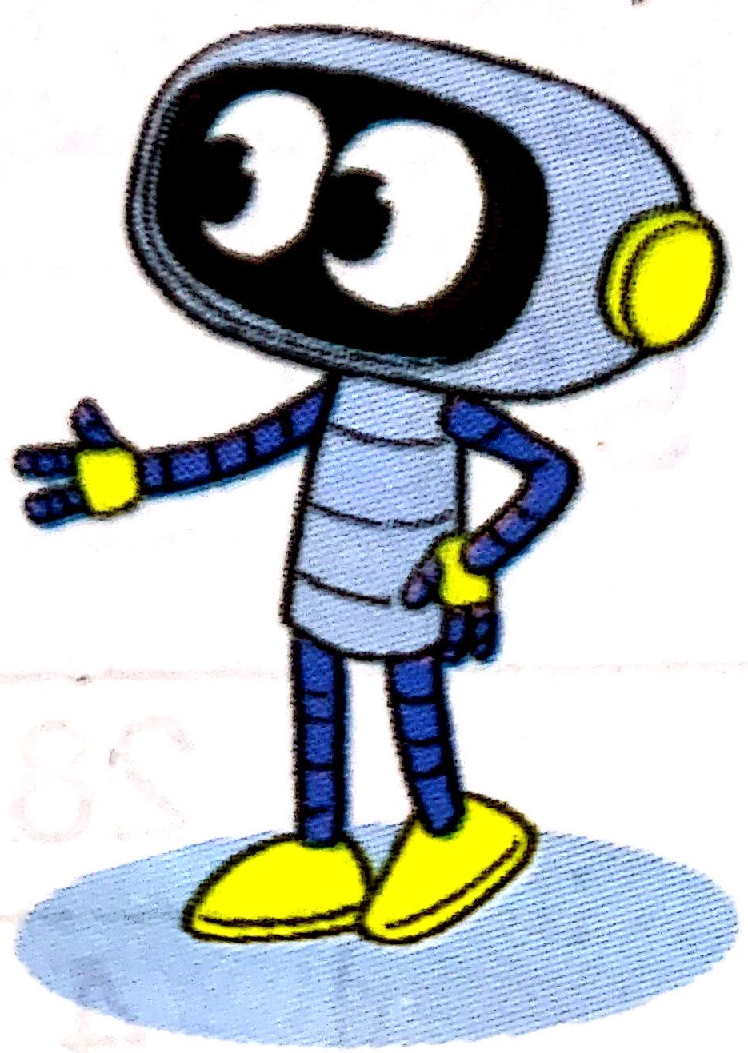
Hoàn thành bảng nhân 4
Thêm 4 vào kết quả của 4 x 2 ta được kết quả của 4 x 3
Bảng nhân 4
4 x 1 =
4 x 2 =
4 x 3 =
4 x 4 = ?
4 x 5 = ?
4 x 6 = ?
4 x 7 = ?
4 x 8 = ?
4 x 9 = ?
4 x 10 = 40
4
8
12

Slide 15
Bảng nhân 4
4 x 1 =
4 x 2 =
4 x 3 =
4 x 4 =
4 x 5 =
24
4
4 x 6 =
4 x 7 =
4 x 8 =
4 x 9 =
4 x10 =
8
28
12
32
16
36
20
40

Slide 16

4 x 1 = 4
4 x 2 = 8
4 x 3 = 12
4 x 4 = 16
4 x 5 = 20
4 x 6 = 24
4 x 7 = 28
4 x 8 = 32
4 x 9 = 36
4 x 10= 40
- Thừa số thứ nhất
- Thừa số thứ nhất đều là 4
- Thừa số thứ 2
- Thừa số thứ 2 là các số từ 1 đến 10
- Tích là các số thêm 4, từ 4 đến 40
- Tích

Slide 17
4 x 1 = 4
4 x 2 = 8
4 x 3 = 12
4 x 4 = 16
4 x 5 = 20
4 x 6 = 24
4 x 7 = 28
4 x 8 = 32
4 x 9 = 36
4 x 10= 40
Học thuộc
bảng nhân 4

Slide 18
4 x 1 = 4
4 x 2 = 8
4 x 3 = 12
4 x 4 = 16
4 x 5 = 20
4 x 6 = 24
4 x 7 = 28
4 x 8 = 32
4 x 9 = 36
4 x 10= 40
Học thuộc
bảng nhân 4

Slide 19
Học thuộc
bảng nhân 4

Slide 20
HOẠT ĐỘNG

Slide 21
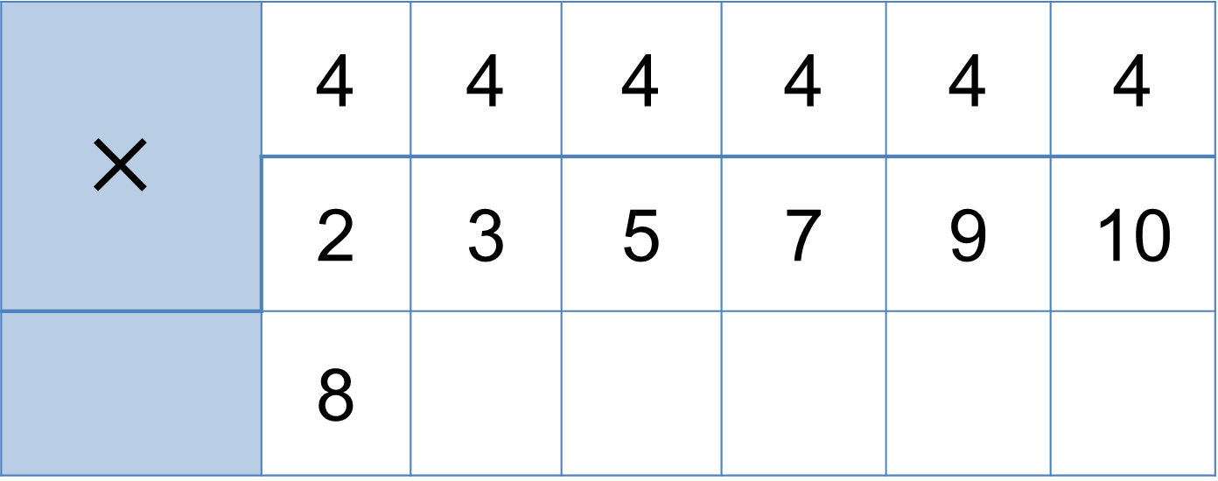
Làm bài vào SGK
1
Số
?
$$×$$ | 4 | 4 | 4 | 4 | 4 | 4
 | 2 | 3 | 5 | 7 | 9 | 10
 | 8
?
?
?
?
?
12
20
28
36
40

Slide 22

Làm bài vào SGK
2
Nêu các số còn thiếu
4
8
12
?
?
24
?
32
?
40
a)
16
20
28
36
40
36
32
?
?
20
?
12
?
4
b)
28
24
16
8

Slide 23
3
Một ô tô có 4 bánh xe. Hỏi 8 ô tô như vậy có bao nhiêu bánh xe?
Làm bài vào Vở
Bài giải
8 ô tô như vậy có số bánh xe là:
4 x 8 = 32 (bánh xe)
Đáp số: 32 bánh xe

Slide 25



non
Ong
học
việc

Slide 26


Câu 1: Kết quả phép tính
4 x 6 = ?
A. 20
B. 24
C. 12
D. 28

Slide 27
Câu 2: Kết quả phép tính
4 x 9 = ?
A. 32
B. 24
C. 16
D. 36

Slide 28
Câu 3: Điền dấu thích hợp vào chỗ chấm của phép tính sau:
4 x 4 …. 5 x 4
A. >
B. =
C. <
D. Không có dấu nào

Slide 29
CẢM ƠN CÁC CON!

Slide 30



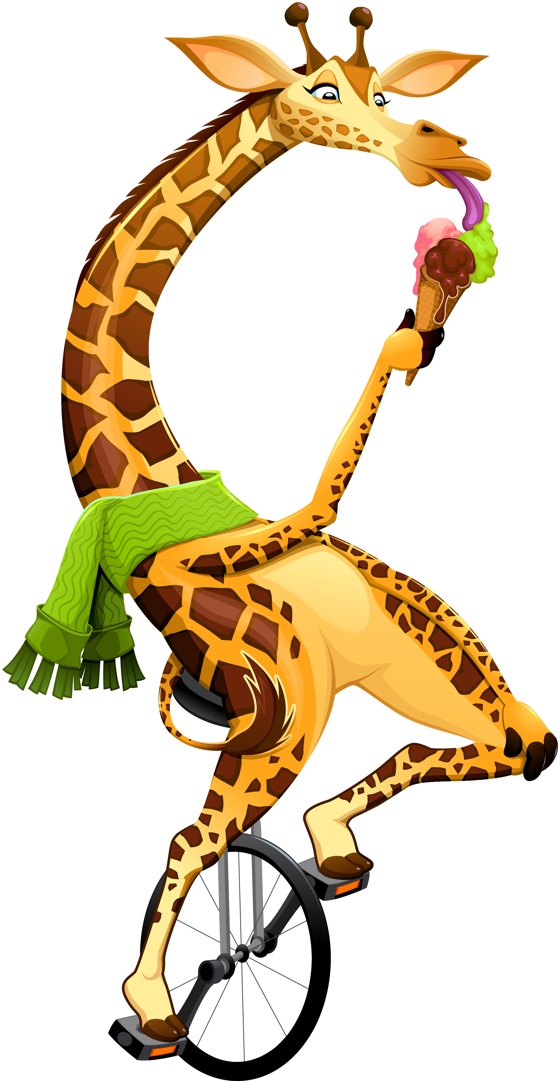
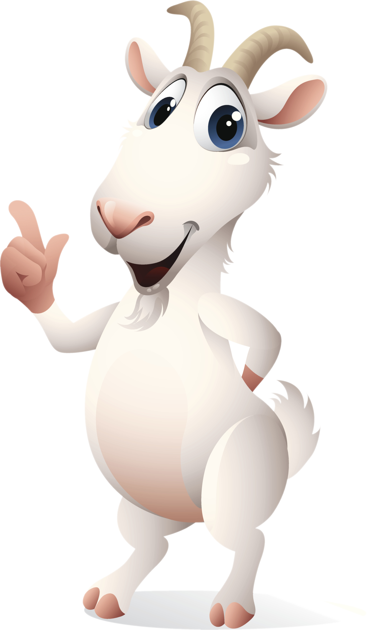
TOÁN 3
Tuần 3

Slide 31

YÊU CẦU CẦN ĐẠT
1
Hình thành được bảng nhân 4
2
Thuộc bảng nhân 4.
Vận dụng được vào tính nhẩm, giải các bài tập, bài toán thực tế có liên quan.
3

